Slide 1




DWORAK AMELIA
MODEL AI
NOTTA AI
01

Slide 2
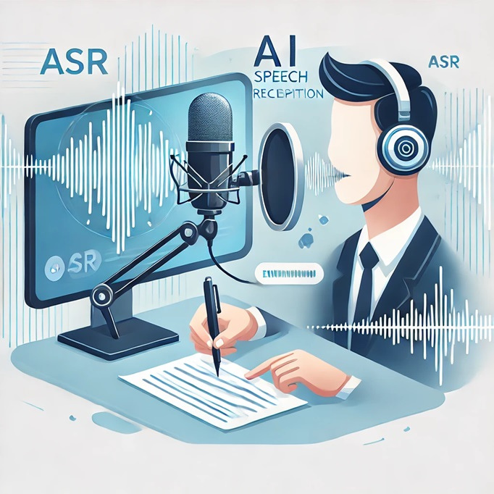
O Modelu
Notta AI
Notta wykorzystuje technologie automatycznego rozpoznawania mowy (ASR) oraz przetwarzania języka naturalnego (NLP) do konwersji mowy na tekst. Podczas spotkań na żywo lub z nagrań, narzędzie nagrywa dźwięk, przekształca go w tekst i identyfikuje kluczowe punkty dyskusji, zadania oraz decyzje. Automatycznie konwertuje Twoje spotkania, wywiady lub nagrania na przeszukiwalny tekst. Możesz transkrybować, edytować, podsumowywać i współpracować, wszystko w jednym przepływie pracy, aby pozostać produktywnym.
02

Slide 3
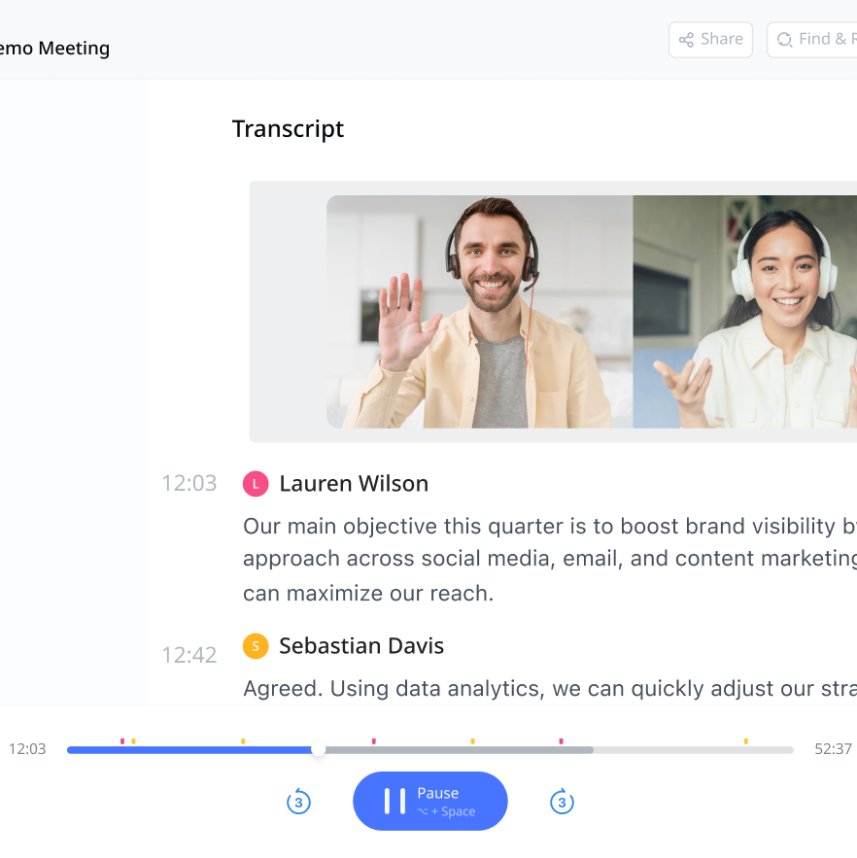
Kluczowe funkcje
Notta.ai
Automatyczna transkrypcja: Konwertuje mowę na tekst w czasie rzeczywistym lub z nagrań, obsługując 58 języków.
Tłumaczenie: Umożliwia tłumaczenie transkrypcji na 42 języki, co jest przydatne w międzynarodowych zespołach.
Podsumowania AI: Generuje zwięzłe podsumowania spotkań, uwzględniając kluczowe punkty, decyzje i zadania do wykonania.
Identyfikacja mówców: Rozróżnia poszczególnych uczestników rozmowy, co ułatwia analizę transkrypcji.
Integracje: Łączy się z narzędziami takimi jak Slack, Salesforce oraz platformami do wideokonferencji, umożliwiając płynną integrację w codziennym przepływie pracy.
03

Slide 4
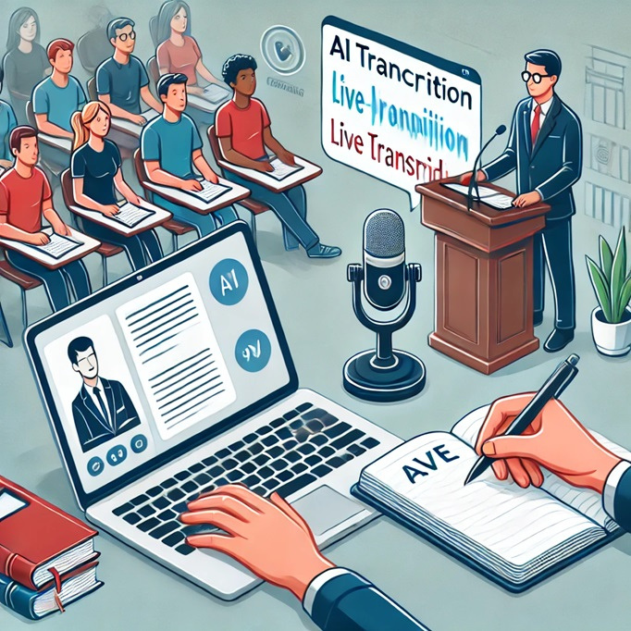
Kiedy jest przydatna
Notta.ai
Spotkania biznesowe: Automatyczna transkrypcja i podsumowania pozwalają skupić się na dyskusji, eliminując konieczność ręcznego notowania.
Wywiady: Dokładne zapisy rozmów są nieocenione dla dziennikarzy i rekruterów, umożliwiając łatwą analizę i cytowanie.
Edukacja: Studenci mogą transkrybować wykłady i prezentacje, co ułatwia naukę i przyswajanie materiału.
Tworzenie treści: Podcasterzy i twórcy wideo mogą szybko generować transkrypcje swoich materiałów, co wspiera proces tworzenia treści i zwiększa ich dostępność.
Dzięki Notta oszczędzasz czas i zwiększasz efektywność pracy, mając pewność, że żadne istotne informacje nie umkną Twojej uwadze.
04

Slide 5
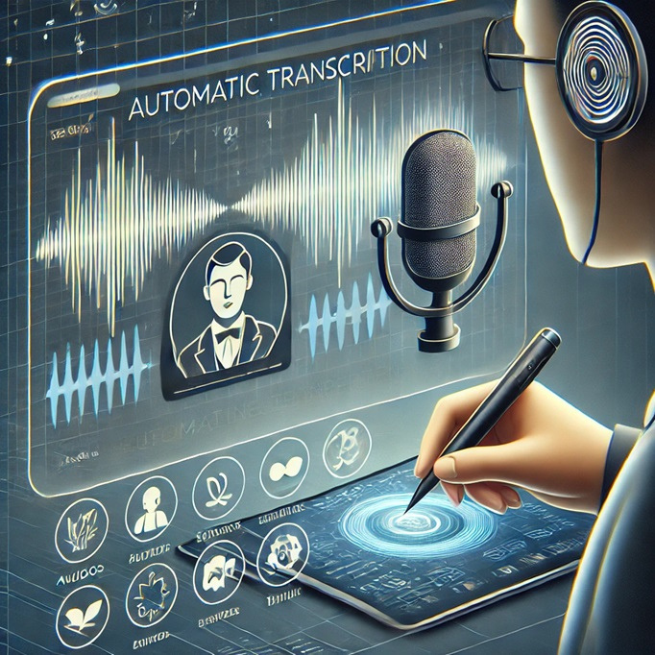
Automatyczna transkrypcja
Notta.ai
Notta AI wykorzystuje zaawansowaną technologię automatycznego rozpoznawania mowy (ASR), aby w czasie rzeczywistym przekształcać mowę na tekst. Działa zarówno na żywo podczas rozmów, jak i na podstawie wcześniej nagranych plików audio lub wideo. System obsługuje 58 języków, co czyni go wszechstronnym narzędziem dla użytkowników z różnych zakątków świata.
05

Slide 6

Automatyczna transkrypcja
Funkcja ta jest szczególnie przydatna w sytuacjach takich jak:
01
Spotkania online i konferencje:
02
Nagrania wywiadów lub podcastów:
Umożliwia natychmiastowy zapis rozmów, co eliminuje konieczność robienia notatek.
Automatyczna transkrypcja pozwala łatwo tworzyć treści pisemne na potrzeby edycji lub publikacji.
03
Edukacja:
04
Wsparcie:
Studenci mogą nagrywać wykłady i uzyskiwać ich dokładne tekstowe odwzorowanie, co ułatwia naukę i przyswajanie informacji.
Dzięki wsparciu dla wielu języków, Notta AI umożliwia użytkownikom transkrypcję mowy w ich preferowanym języku, co zwiększa jej dostępność i uniwersalność.
06

Slide 7
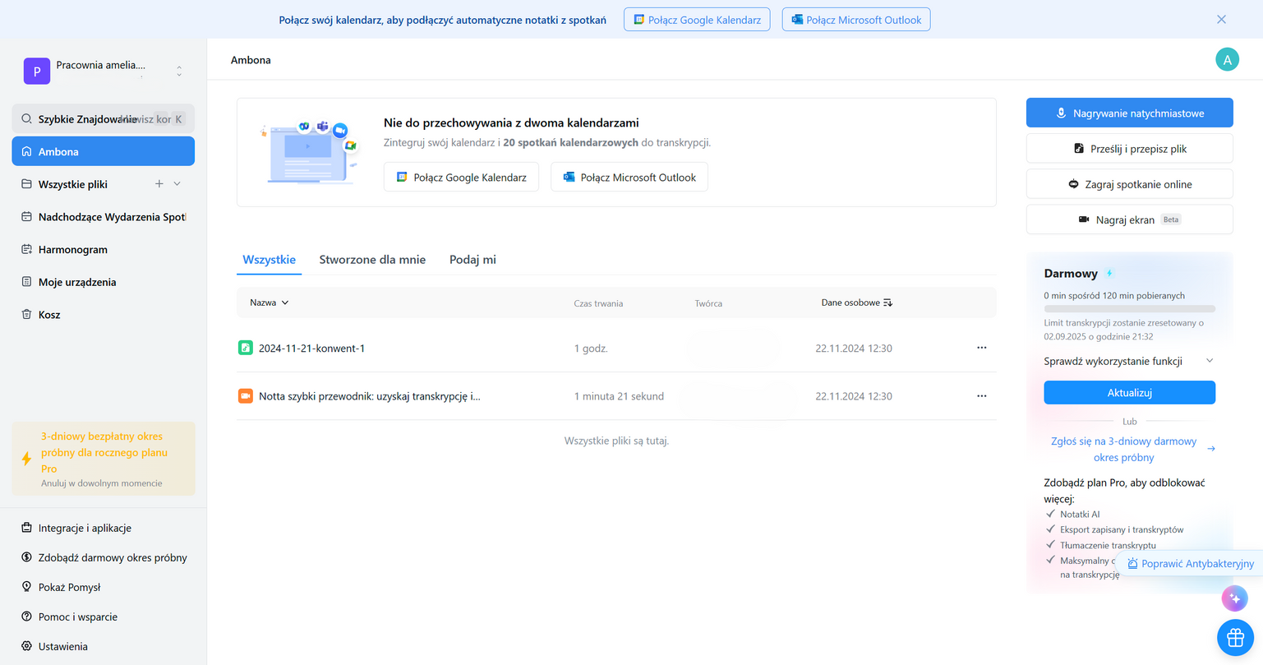
Jak korzystać z Notta AI?
01
Zarejestruj konto na stronie https://www.notta.ai/pl.
Możesz zalogować się również przez konto na mediach społecznościowych typu google.
02
Zaloguj się:
wybierz opcję 'Nowa transkrypcja'
07

Slide 8
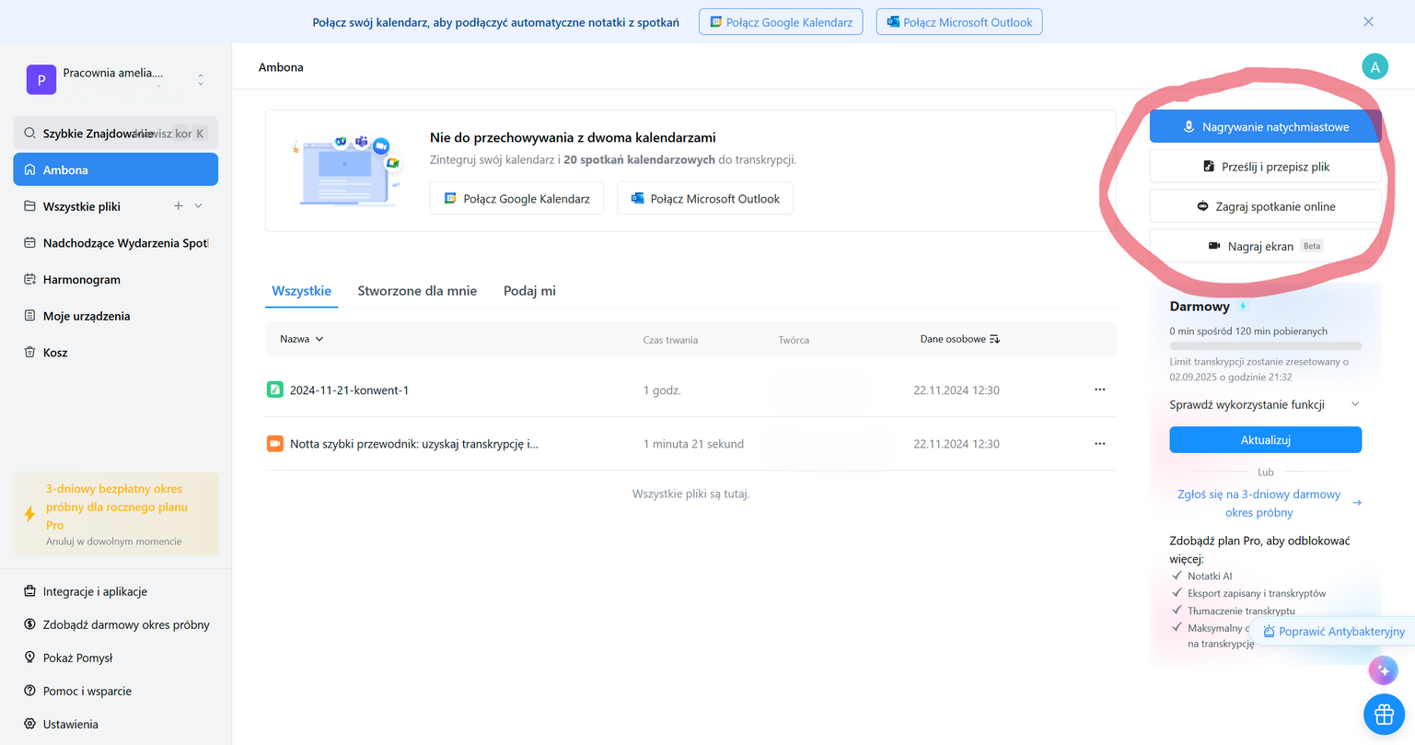
Jak korzystać z Notta AI?
03
Załaduj plik
Plik audio/wideo lub nagrywaj na żywo
04
Koniec nagrywania
Po zakończeniu nagrywania przeglądaj transkrypcję.
08

Slide 9
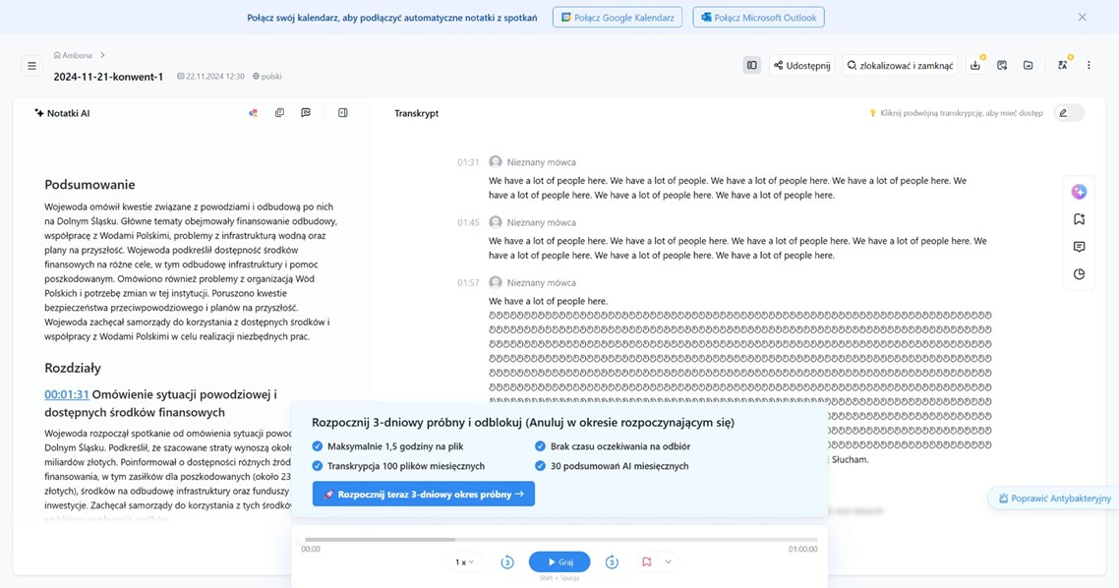
Jak korzystać z Notta AI?
03
Podsumowanie
Użyj funkcji podsumowania, aby wyodrębnić kluczowe punkty.
04
Eksportuj
Eksportuj transkrypcję w preferowanym formacie (PDF, Word, itp.)
09

Slide 10


Korzyści dla
Studentów
01
Wsparcie dla uczniów z niepełnosprawnościami:
02
Łatwiejsze powtarzanie materiału:
Notta AI pozwala uczniom z trudnościami słuchowymi na uzyskanie tekstowych wersji wykładów i zajęć, zwiększając ich dostępność.
Możliwość przeanalizowania treści w dogodnym dla nich tempie.
Dzięki zapisom transkrypcji studenci mogą wielokrotnie wracać do treści zajęć.
Transkrypcje umożliwiają tworzenie szczegółowych notatek i streszczeń, które przyspieszają naukę przed egzaminami.
03
Wspomaganie nauki języków obcych
04
Organizacja i przechowywanie materiałów:
Transkrypcje w czasie rzeczywistym mogą pomóc w zrozumieniu wymowy i struktury zdania w obcym języku.
Tłumaczenie transkrypcji na różne języki umożliwia lepsze zrozumienie treści edukacyjnych.
Notta AI umożliwia tworzenie spersonalizowanych bibliotek z transkrypcjami, co ułatwia organizację materiałów edukacyjnych.
STUDENTKA
STUDENT
10

Slide 11
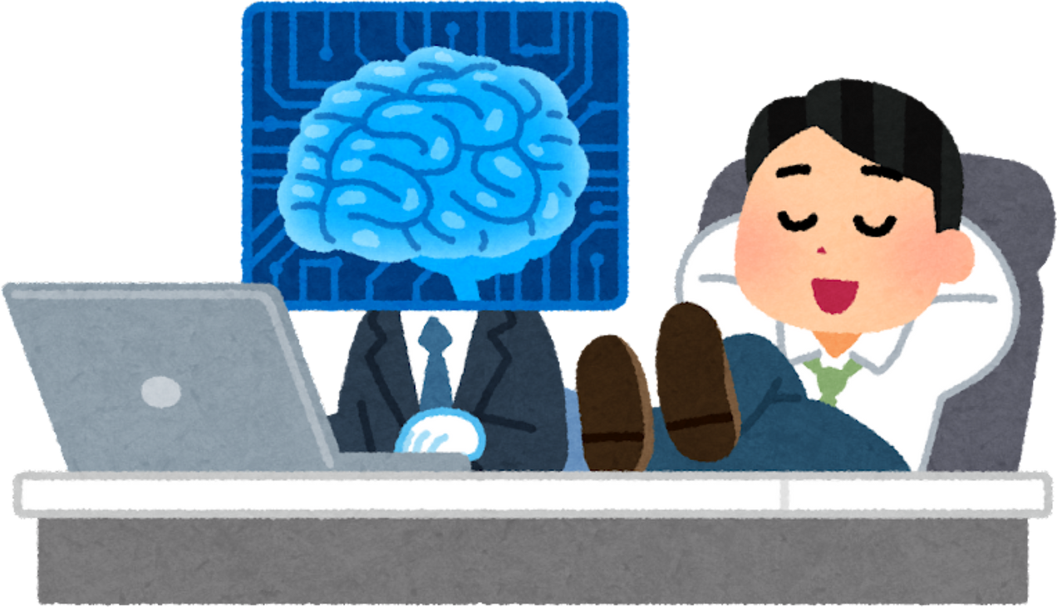
Korzyści dla
Nauczycieli
01
Tworzenie materiałów dydaktycznych:
02
Zarządzanie czasem:
Transkrypcje wykładów mogą być wykorzystane do opracowywania notatek, skryptów, czy prezentacji dla studentów.
Automatyczne podsumowania kluczowych punktów pomagają w szybszym przygotowywaniu materiałów edukacyjnych.
Dzięki Notta AI nauczyciele mogą skupić się na interakcji ze studentami, podczas gdy transkrypcja odbywa się automatycznie.
Możliwość szybkiego przeszukiwania transkrypcji w celu znalezienia konkretnych informacji.
03
Analiza zajęć:
04
Wsparcie uczniów w indywidualnym tempie nauki:
Nagrywanie i transkrybowanie zajęć pozwala nauczycielom ocenić, które tematy wymagały więcej czasu, a które można uprościć.
Ułatwia analizę sposobu prowadzenia wykładów i poprawę jakości nauczania.
Nauczyciele mogą udostępniać studentom transkrypcje, aby umożliwić im powrót do trudniejszych tematów.
Dostosowanie treści do potrzeb uczniów z różnymi stylami uczenia się.
11

Slide 12

PODSUMOWANIE
NOTTA.AI
Dzięki tym funkcjonalnościom Notta AI może stać się integralnym narzędziem w nowoczesnej edukacji, wspierając zarówno proces nauczania, jak i uczenia się.
12

